Slide 1
Закрепление по теме: «Правописание слов с непроизносимыми согласными». МБОУ СОШ №22 п. Кубань 3 «А» класс Классный руководитель: Семеницкая Елена Владимировна.

Slide 2
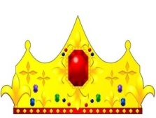
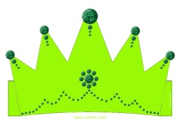
Вспоминаем то, что знаем
Представьте себе большое орфографическое царство. Оно принадлежит трем сестрам: орфограммам буквам согласных.
Одна из них следила , чтобы на конце и в середине слова писалась нужная буква. Как называют эту орфограмму?
О чем заботилась вторая сестра-орфограмма?
Орфограмма буква парного согласного в корне слова замок сказка
Орфограмма буква удвоенного согласного в корне слова Анна
?
Чем занималась третья сестра? Кто были ее подданные?
Ответы на эти вопросы мы сможем получить на сегодняшнем уроке.

Slide 3
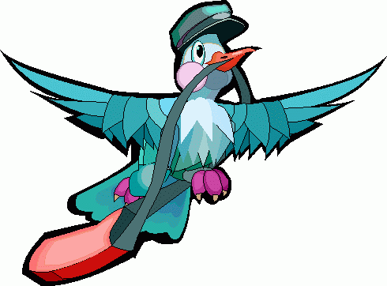
Определяем основной вопрос урока
Прочитайте слова. Как они называются?
весть – [в,э ́с,т,]
вестник – [в,э ́с,н,ик]
известный – [изв,э ́сный,]
Что обозначает каждое слово?
Сравните произношение и написание слов. Какое различие вы заметили?
Какой вопрос возникает?
Сравните свою формулировку вопроса с авторской.
Почему звук, который не произносится обозначается буквой на письме?

Slide 4
Решаем проблему, открываем новые знания
Понаблюдайте за другими однокоренными словами. Есть ли в этих словах согласный звук, который не произносится?
Ездить, езда, поезда, наездник.
Грусть, грустит, грустно, грустный.
Выпишите в один столбик слова, в которых согласный звук произносится, а в другой те, в которых не произносится.
ездить | наездник
езда | грустно
поезда | грустный
грусть
грустит
Какие звуки не произносятся в словах второго столбика?
Как можно назвать эти согласные?
Почему звуки [т] и [д] не произносятся?
Подсказка: подчеркните буквы, которые находятся рядом с буквами т и д.
Сделайте вывод:
Какие звуки могут быть непроизносимыми и почему?

Slide 5
Решаем проблему, открываем новые знания
В русском языке много слов, в которых рядом находятся три согласных звука, например [стн], [здн] и другие. Один согласный звук из трех (средний) в потоке речи не произносится. Такие согласные звуки называют непроизносимыми. Непроизносимыми чаще всего являются звуки [т] и [д], но могут быть и другие звуки

Slide 6
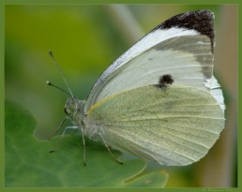
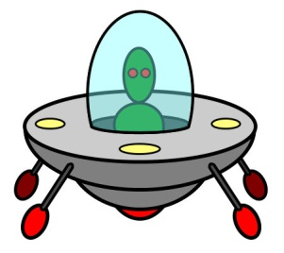
Решаем проблему, открываем новые знания
Прочитайте слова каждого ряда. Найдите слова, в которых есть непроизносимые согласные звуки. Назовите эти звуки.
капуста,
капустный (лист) капустница
звезда, звезды, звездочка
звездный
звездолет
Как вы думаете, почему надо писать букву непроизносимого согласного?
Можно ли проверить написание букв там, где есть непроизносимые согласные известным вам способом?
Найдите, среди однокоренных слов в каждом ряду проверочные слова. Почему они являются проверочными?
Сформулируйте правило:
как правильно записать непроизносимый согласный звук?

Slide 7
Сравниваем свой вывод с авторским
Чтобы не ошибиться в написании слова с непроизносимым согласным звуком в корне, надо подобрать такое проверочное однокоренное слово, чтобы этот звук оказался перед гласным и стал произносимым.
Обозначение на письме непроизносимого согласного – это орфограмма.
Местный – место
Честный – (нет) чести
Вестник – вести

Slide 8
Применяем новые знания. Развиваем умения
По какому признаку будете находить орфограмму букву непроизносимого согласного в слове?
1. Произношу слово. Слушаю, есть ли рядом несколько согласных звуков. Например: лесной – звуки [сн], гигантский – звуки [нск]
2. Проверяю, есть ли в этих словах непроизносимый согласный звук. Для этого изменяю слово или подбираю однокоренное проверочное слово, чтобы после согласного стоял гласный.
[сн]
Лесной леса, лесистый. Непроизносимого согласного звука нет. Пишем
лесной.
[нск]
Гигантский – гиганты. Появился звук [т]. Надо писать гигантский.
Как действовать дальше? Что для этого нужно сделать?
3. Пишу слово.
4. Проверяю написание: обозначаю орфограмму.
Гигантский - гиганты
Как обозначить орфограмму.

Slide 9
Применяем новые знания. Развиваем умения
Пользуясь инструкцией, определите, какую букву вы напишите на месте пропуска. Почему?
Спишите, обозначь орфограмму.
Тростинка – трос_ник
Солнышко – со_нце
Власти – влас_ный
Прелести – прелес_ный
Тростинка – тростник
Солнышко – солнце
Власти – властный
Прелести – прелестный

Slide 10
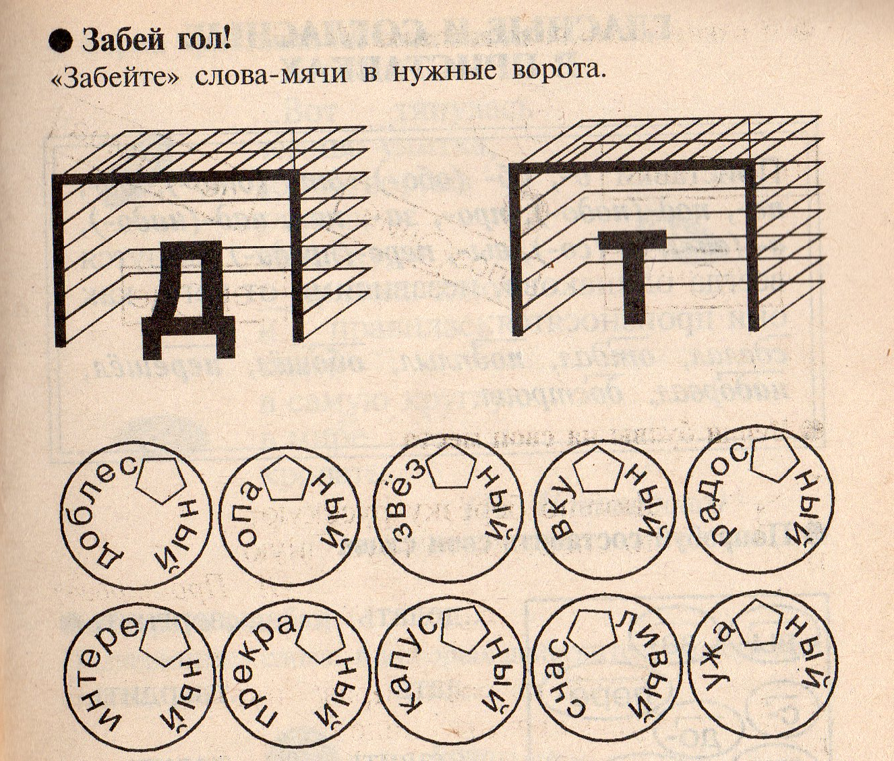
Закрепляем новые знания. Развиваем умения

Slide 11
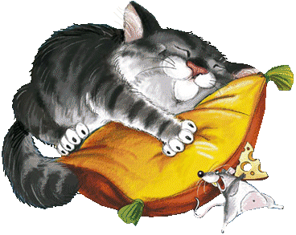
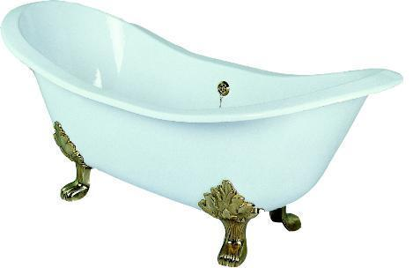
Итог урока
Посмотрите на рисунки и назовите только те слова, которые будут подданными третьей сестры-орфограммы?
Какие слова будут подданными первой и второй сестер-орфограмм?
Орфограмма буква парного согласного в корне слова
кот подушка мышка
Орфограмма буква удвоенного согласного в корне слова
ванна
Орфограмма буква непроизносимого согласного в корне слова
сердце солнце

